Slide 1
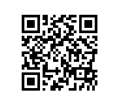
113學年度四技申請入學
複試及報到登錄系統
說明會
113年3月13日

Slide 2
1
重要日程及
相關試務作業

Slide 3
第一階段
作業項目 | 日期
篩選結果公告 | 113.3.28(四)10:00起
委員學校請至【步驟1.1一篩通過名單下載】下載通過一階篩選名單。
申請生可至本委員會查詢系統查詢個人結果。
第二階段 #1
作業項目 | 日期
科技校院網站公告複試通知及相關資料 | 各校自訂公告日期 【113.4.26(五)～5.1(三)】
複試相關資訊（注意事項、費用等）由各校公告於各校網站。
請於所訂複試通知日期前，至【步驟1.2設定複試資訊網址】設定複試資訊公告網址，供申請生查詢。

Slide 4
第二階段 #2
作業項目 | 日期
申請生網路上傳(或勾選)學習歷程備審資料及資格審查資料【正式版】 | 各校自訂截止日 【113.5.2(四)～5.8(三)】
申請生繳交科技校院複試費用 | 各校自訂截止日 【113.5.2(四)～5.8(三)】
上傳期間
上傳期間，委員學校可至【步驟2.1申請生申請資格審查】查詢申請生是否完成上傳且確認，並提醒欲報名之申請生確實完成「上傳」及「確認」作業。
複試費用依第一階段報名之繳費身分辦理，若申請生於第一階段篩選後向各校變更繳費身分，請依各校規定辦理。
應屆畢業生於【正式版】查看「第5學期修課紀錄、第5~6學期之課程學習成果及多元表現」，上傳期間如發現檔案內容有疑義，除應儘速向就讀學校反映外，仍應於上傳截止日前完成上傳及確認作業。就讀學校循程序於3日內查明，如認有不可歸責於申請生之事由，正式函文檢附更正資料至報名校系(組)學程及聯合會辦理更正。

Slide 5
第二階段 #3
作業項目 | 日期
申請生網路上傳(或勾選)學習歷程備審資料及資格審查資料【正式版】 | 各校自訂截止日 【113.5.2(四)～5.8(三)】
申請生繳交科技校院複試費用 | 各校自訂截止日 【113.5.2(四)～5.8(三)】
上傳截止後
上傳截止日後隔2日10:00起，委員學校可至【資格審查暨學習歷程備審資料下載系統】網路下載「資格審查文件」及「學習歷程備審資料」。
資料載回後，請至【步驟2.1申請生申請資格審查】進行學歷資格審查作業。

Slide 6
第二階段複試－申請資格審查注意事項
申請生資格審查由各校於第二階段複試作業時辦理，請各校確實審查，若經審查資格不符者，取消其申請資格，且不退還複試費。
申請資格，請參閱招生簡章第1~2頁所表列之學歷(力)資格。
普通科、藝術群、綜合高中學程詳細科別名稱，請參閱教育部統計處「學校名錄及相關資訊／學校基本統計資訊／高級中等學校科別資料」。
辦理資格審查時，請特別註明考生不符合何項申請資格，以確認資格審查無誤。如申請生繳附之學歷證件不足，致無法審查判斷時，請通知申請生於審查限期內辦理補繳，請勿逕以表件不全退回。
資格審查期間，若有疑義，請知會本會，俾利共同協助處理。
專業群科學生(藝術群、綜合高中專門學程除外)無論應屆或非應屆，均不得報名參加四技申請入學。
持有五專或其他同等學力者，亦不得報名參加。

Slide 7
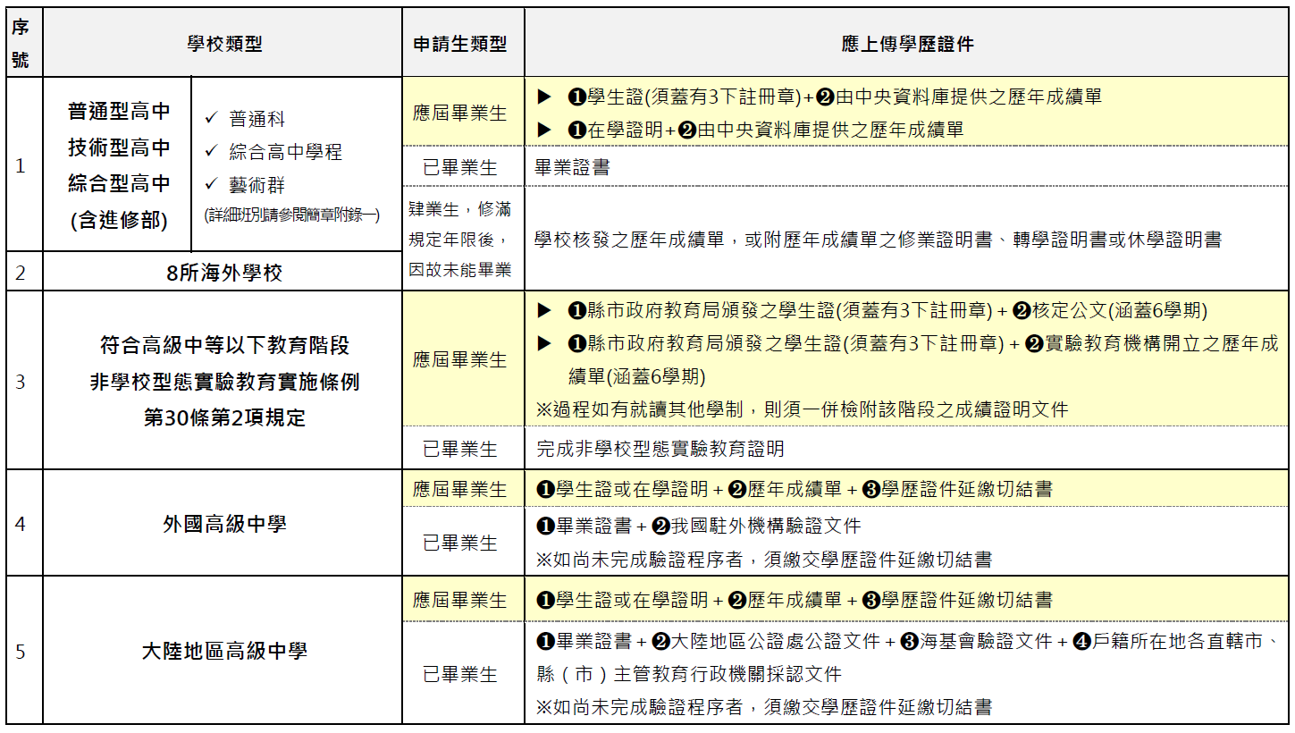
第二階段複試－申請資格審查注意事項

Slide 8
第二階段 #4
作業項目 | 日期
科技校院複試 | 各校自訂複試日期 【113.5.16(四)～5.28(二)】
113.5.15(三)10:00起，請至【資格審查暨學習歷程備審資料下載系統】下載取回應屆畢業申請生之「第六學期修課紀錄」。
※如經查明後，應屆畢業生之第六學期修課紀錄確有疑義，由就讀學校於113.5.21(二)前備文檢附更正後之修課紀錄至該生報名之校系組學程並副知所屬教育主管機關，逾期或其他方式概不受理。
學習歷程備審資料審查成績，請至【步驟3.1第二階段複試成績輸入(匯入)及查詢】登錄。
面試(其他到校複試項目)成績，請至【步驟3.1第二階段複試成績輸入(匯入)及查詢】輸入或匯入。

Slide 9
第二階段 #5
作業項目 | 日期
科技校院網站公告成績 | 各校自訂公告日期 【113.5.29(三)前】
甄試成績輸入完畢，請務必確實核對，再執行甄試成績確認送出作業。確認送出後，即無法再行修改。
請各校於自訂公告甄試總成績日期前1日17:00前，完成甄試成績確認送出及編輯成績通知單之自訂訊息。
本委員會亦提供申請生甄試總成績查詢系統，於各校所訂公告日10:00起開放查詢。
甄試總成績公布前請務必謹慎核對，避免因申請生複查，致使甄試總成績重新修正，而影響後續錄取正、備取生名單公布及報到相關作業。
作業項目 | 日期
成績複查截止 | 各校自訂公告日期 【113.5.30(四)前】
請於各校所訂成績複查截止日，受理申請生複查。

Slide 10
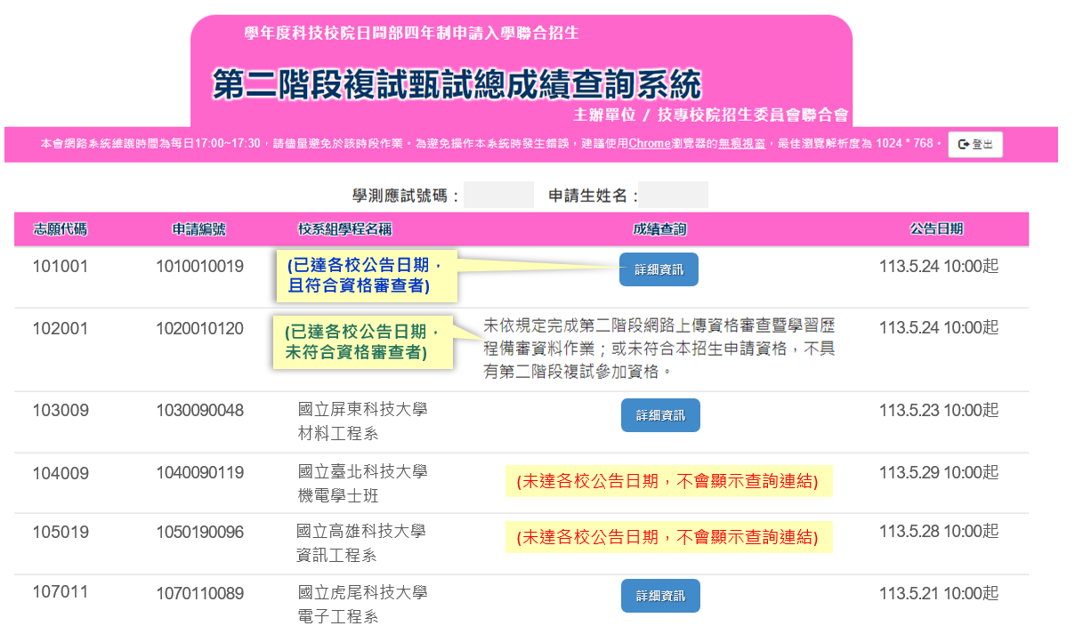
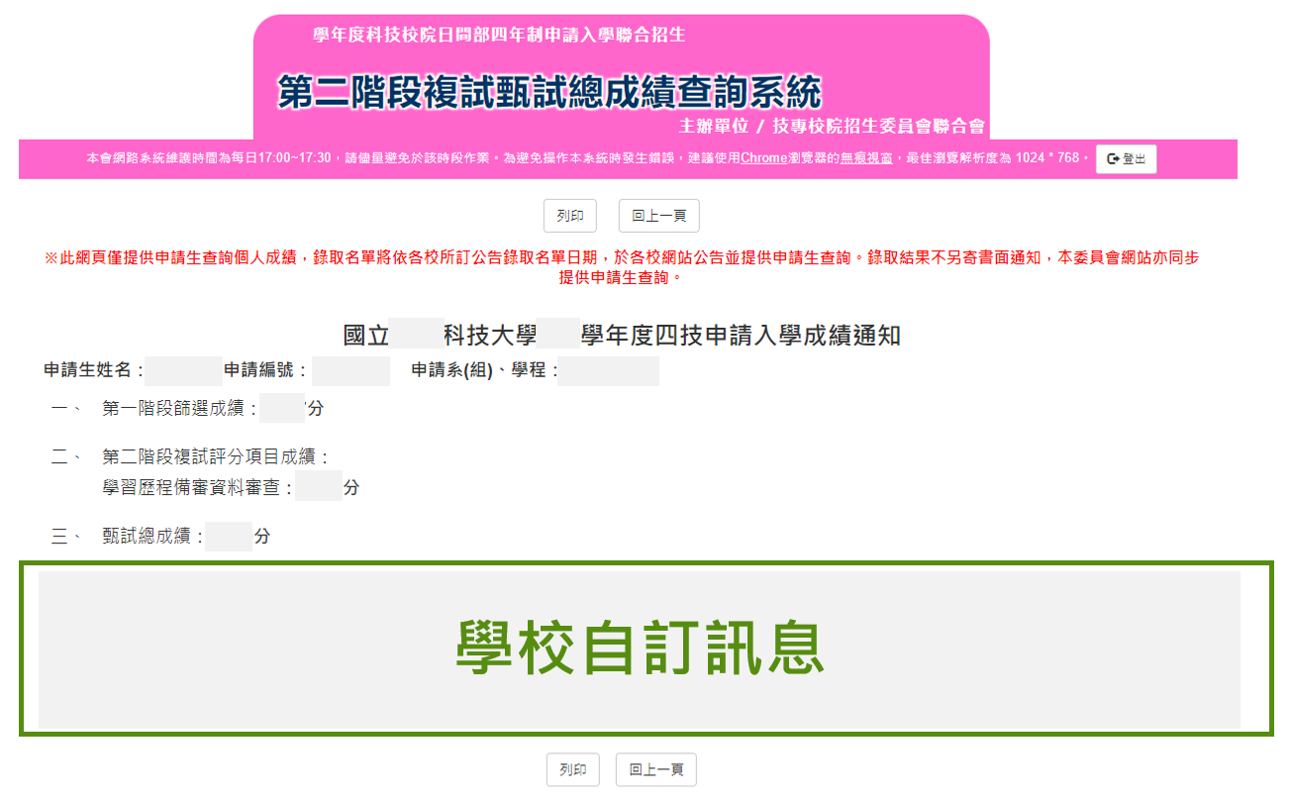
第二階段複試甄試總成績查詢系統
申請生查詢畫面
各校請務必於公告前一日17:00前完成
【成績確定送出】及【編輯自訂訊息】

Slide 11
第二階段 #6
作業項目 | 日期
科技校院網站公告正、備取生錄取名單 | 各校自訂公告日期 【113.5.31(五)前】
各校依申請生甄試總成績高低決定最低錄取標準，並依招生名額決定正取生，得列備取生。
第二階段複試項目任一項為零分或總成績未達最低錄取標準者，不予錄取。
錄取名單確實核對後，請於各校所訂公告錄取名單日前1日17:00前，完成甄試結果確定送出，並且完成設定查榜網址。
請務必於113年5月31日前，依各校所訂定日期於各校網站公告錄取名單及報到、放棄錄取聲明等注意事項，供申請生查詢。
●●系招生名額：3名
申請生 | 甄試總成績 | 錄取標準1 | 錄取標準2 | 錄取標準3
甲 | 86.30 | 正取 | 正取 | 正取
乙 | 84.59 | 正取 | 正取 | 正取
丙 | 80 | 正取 | 正取 | 正取
丁 | 76.84 | X | 備取1 | 備取1
戊 | 73.2 | X | X | 備取2

Slide 12
錄取生報到 #1
作業項目 | 日期
第一階段：正取生及備取生 報到、聲明放棄錄取資格、遞補作業 | 各校自訂起始日起至 113.6.14(五) 12：00止
大學甄選委員會將於113年6月13日提供大學申請入學錄取名單至本委員會，本委員會依各校錄取生名單，比對後提供各校查核結果。
請各校務必提醒名單內錄取生，如欲報到四技申請入學，須完成大學申請入學之放棄程序，並依本招生簡章之報到、遞補規定，辦理錄取生報到及遞補作業。
為符報到作業時效之實需，已獲該招生分發錄取而欲辦理報到者，報到時即須要求其切結，應依大學申請入學簡章規定方式及期限，聲明放棄「大學申請入學招生」之入學資格，如「報到（就讀）意願同意書」。
避免與大學申請入學招生之生源相互拉扯，衍生報到爭端。請各校辦理報到時，務必查核該錄取報到生之113學年度大學申請入學分發錄取結果。

Slide 13
錄取生報到 #2
作業項目 | 日期
第二階段：備取生 報到、聲明放棄錄取資格、遞補作業 | 113.6.14(五)13:00起至 113.6.16(日)17:00止
6/14(五)1300-1700
6/14(五)1800-2100
6/15(六)0800-1200
6/15(六)1300-1700
6/15(六)1800-2100
6/16(日)0800-1200
6/16(日)1300-1700
第二階段備取生遞補報到(放棄)作業，自113.6.14(五)13:00～6.16(日)17:00止共7梯次，每一梯次請各校務必安排值班人員留校，處理報到、放棄作業。
本招生所有報到(放棄)作業將於113.6.16(日)17:00結束。
梯次作業時間，須同時進行備取生遞補報到及聲明放棄錄取資格作業，不論有無備取遞補名單，均須請承辦老師留守校內處理相關事宜，並於每日最早梯次(08:00)前提早到校、最晚梯次(21:00)延後離校，得與本會有緩衝時間相互聯繫、協調與確認。
無論該梯次有無備取遞補名單，皆須於梯次開始前至【5.報到作業/★備取生遞補名單公告】，設定備取遞補名單公告網址，以供申請生查詢。無備取遞補名單者，亦請公告「本階段無備取遞補名單」。
已完成某校系(組)、學程報到後，欲至另1校系(組)、學程辦理報到者，應先辦理聲明放棄原先報到校系(組)、學程之錄取資格後，方可至另1校系(組)、學程辦理報到。

Slide 14
錄取生報到 #3
作業項目 | 日期
科技校院將錄取生報到名單 寄至本委員會 | 113.6.17(一)17:00前
請各校於113.6.17(一)12:00前，完成：
報到作業確定送出【步驟5.3報到結果確認送出】
先行傳真核章後之「❶報到人數一覽表」至本會。
113.6.17(一)17:00前，請將核章後之「❶報到人數一覽表」及「❷錄取生報到名單」2份資料正本以限時掛號寄回至本會。
作業項目 | 日期
本委員會函告各大學及技專校院聯合招生委員會 | 113.6.25(二)前

Slide 15
2
四技申請
聯合會傳送EP資料及
各校選用評分輔助工具

Slide 16
聯合會傳送EP檔案至科技校院作業方式
分流科技校院學習歷程資料傳輸時間：
科技校院自訂上傳截止日後2天，開放檔案下載。
以網路傳輸為優先考量，另以加密硬碟為輔助。
受理招生學校得預先申請自取加密硬碟方式。
建議科技校院酌以升級網路傳輸速率：
若以5-10 Gbps連網傳輸速率，應有益提升招生學校伺服器對外檔案之傳收作業效能。
5/7
5/10
範例
申請生網路上傳(勾選)資格審查、學習歷程備審資料
上傳截止日各校自訂
5/8
封包檔案
5/9
封包檔案
開放各校下載取得申請生上傳(勾選)之資格審查、學習歷程備審資料
各校自訂截止日後2天

Slide 17
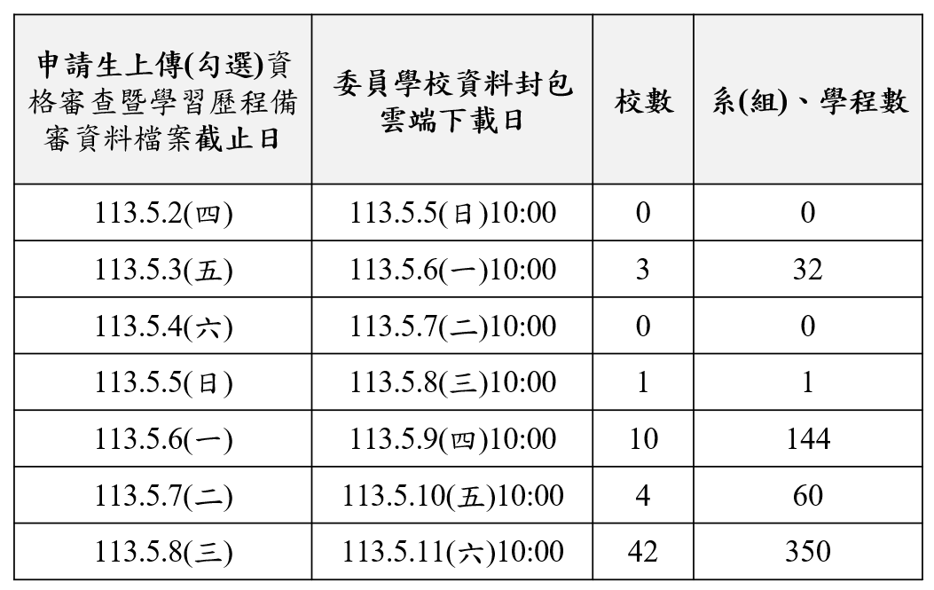
加密行動硬碟交換申請 #1
113學年度維持各校以網路HTTPs傳輸為優先考量，另以加密行動硬碟為輔助。
考量評閱申請生備審資料作業時效所需，經招生學校評估後可預先向聯合會申請交換加密行動硬碟，並指派專人專責依照指定日期至本會取回所屬加密硬碟，於當日攜回校內作近端高速資料下載複製，以利後續審查評閱作業。
預先申請之招生學校：
預計於各校網路下載日當天15：00時起可至本會取回加密硬碟。
於網路下載備審資料(含假日)各日09:00～17:00期間，本會皆有值班同仁提供取件服務。
未預先申請之招生學校：
得視於網路下載當日之檔案傳輸情況；如遇實際網路傳輸不符預期時，亦可於當日指派專責人員至本會取回加密行動硬碟。

Slide 18
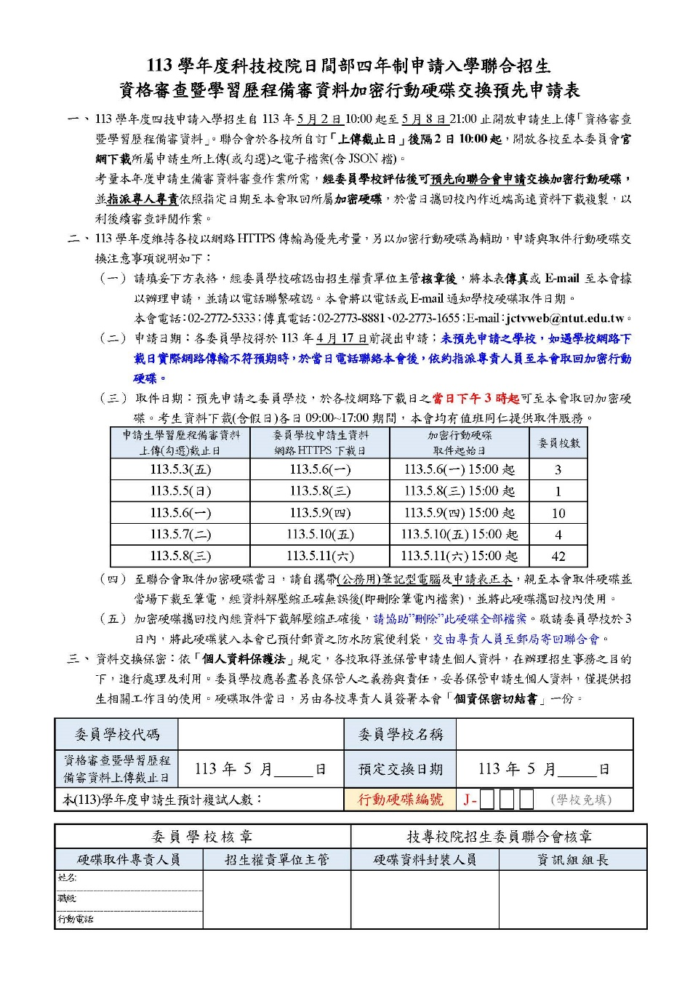
加密行動硬碟交換申請 #2
至聯合會取件加密硬碟當日，
請自行攜帶(公務用)筆記型電腦及申請表正本，親至本會取件硬碟並當場下載至筆電，
經資料解壓縮正確無誤後(即刪除筆電內檔案)，並將此硬碟攜回校內使用。
加密硬碟攜回校內經資料下載解壓縮正確後，請協助「刪除」此加密硬碟全數檔案；
並於3日內，請取件學校將此硬碟裝入本會已預付郵資之防水防震便利袋，交由校內專責人員至郵局寄回聯合會。
可至”下載專區“下載

Slide 19
備審資料之評分輔助工具
備審資料審閱由各校自行評估、測試並演練所用工具：
暨大EP團隊開發免費提供評分輔助系統(暨大版)
委員學校自行開發審閱系統(開發版)
聯合會提供網頁式備審資料審查系統(聯合會版)

Slide 20
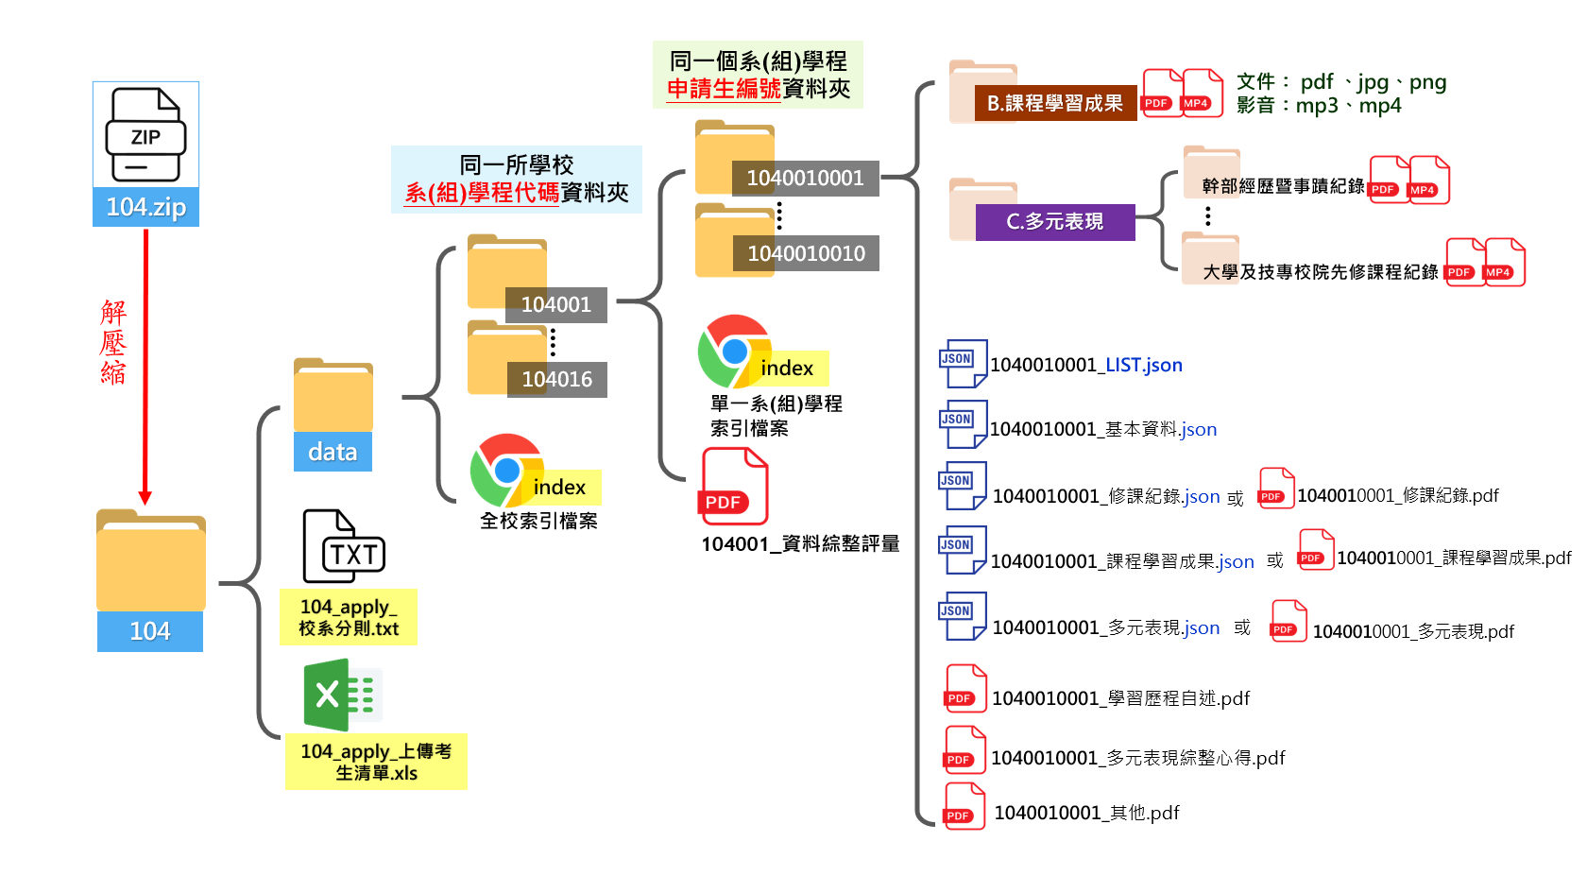
學習歷程備審資料打包檔
網頁式備審資料審查系統(聯合會版) #1

Slide 21
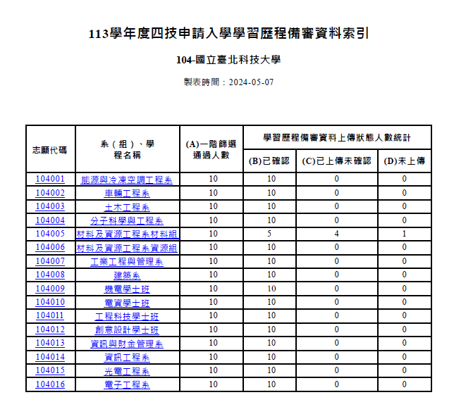
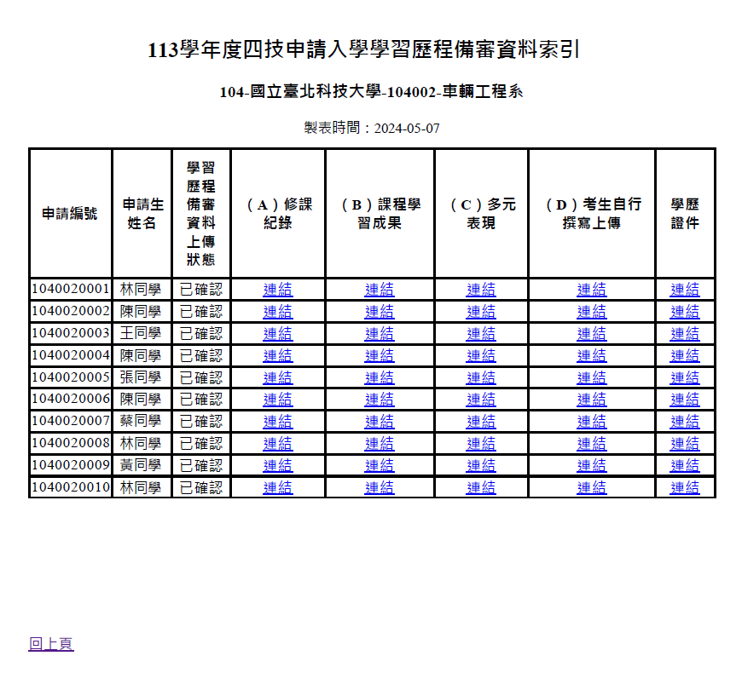
學習歷程備審資料打包檔
網頁式備審資料審查系統(聯合會版) #2
“全校”索引檔案(index)
“系”索引檔案(index)

Slide 22
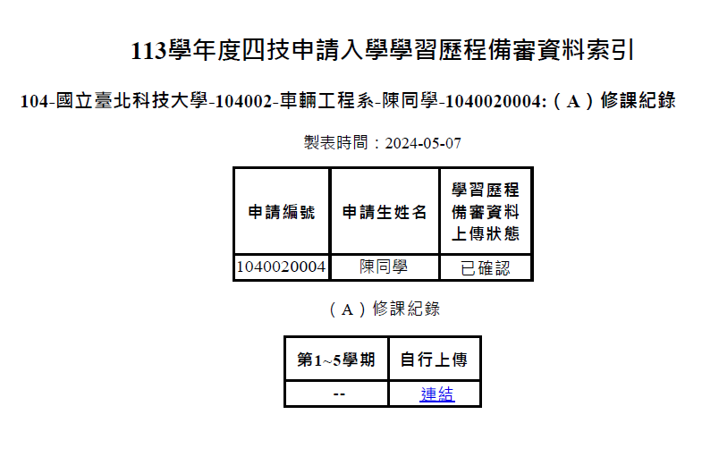
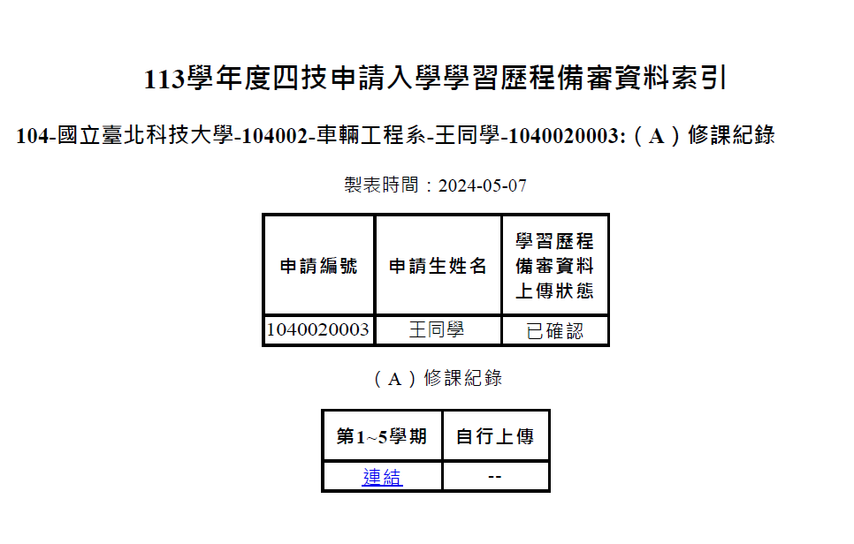
學習歷程備審資料打包檔
網頁式備審資料審查系統(聯合會版) #3
A.修課紀錄
未具有EP 申請生，自行上傳PDF
具有EP 申請生，勾選EP檔案
具有EP 申請生，自行上傳PDF

Slide 23
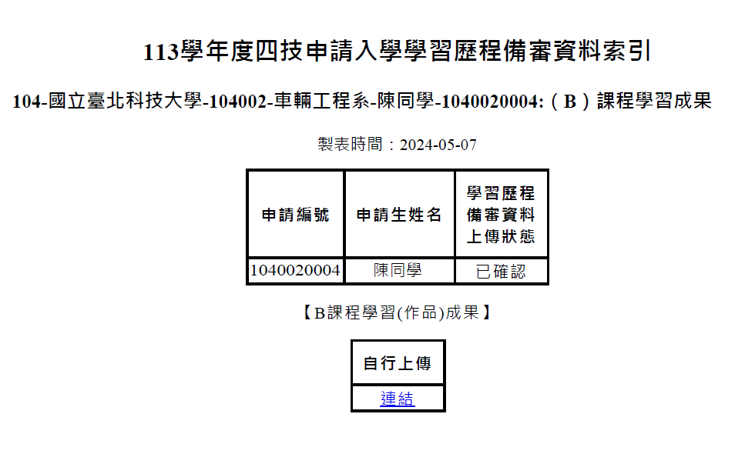
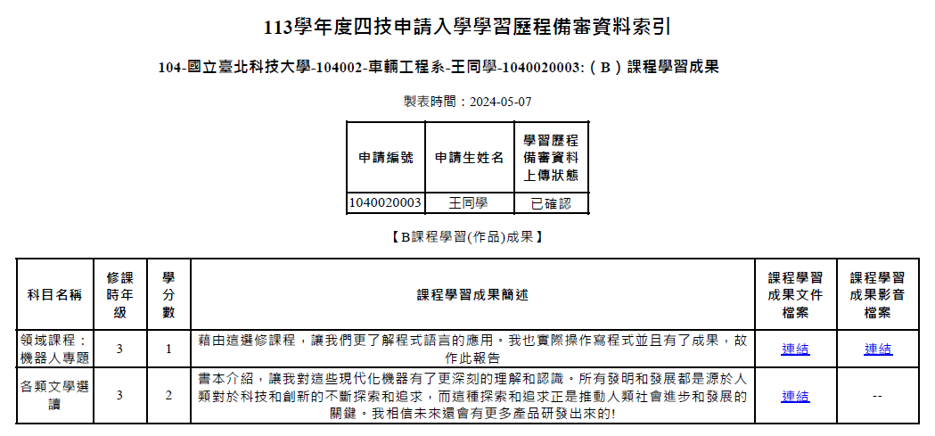
學習歷程備審資料打包檔
網頁式備審資料審查系統(聯合會版) #4
B.課程學習成果
未具有EP 申請生，自行上傳PDF
具有EP 申請生，勾選EP檔案
具有EP 申請生，自行上傳PDF

Slide 24
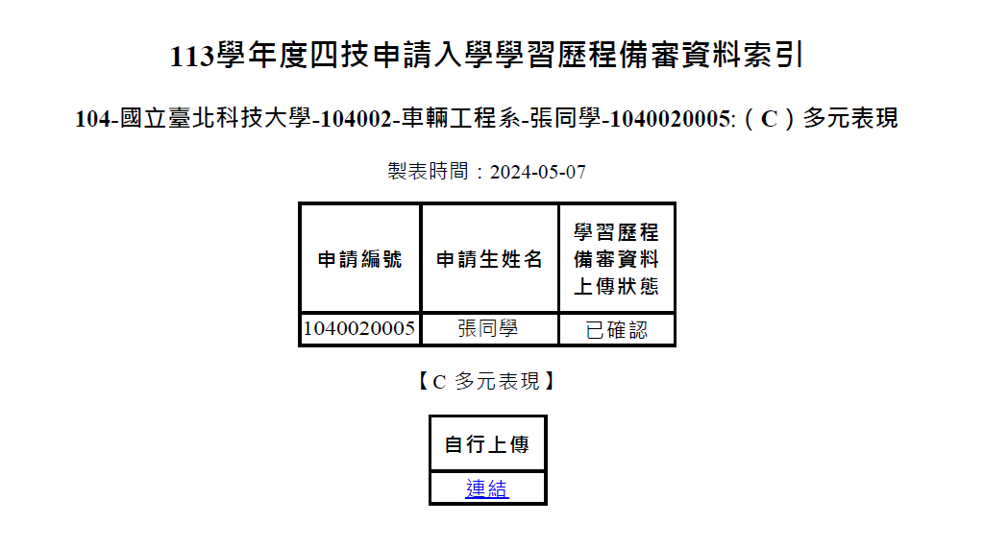
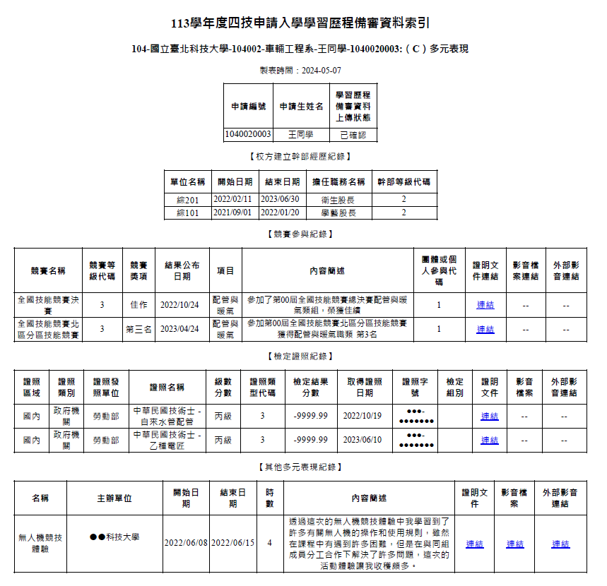
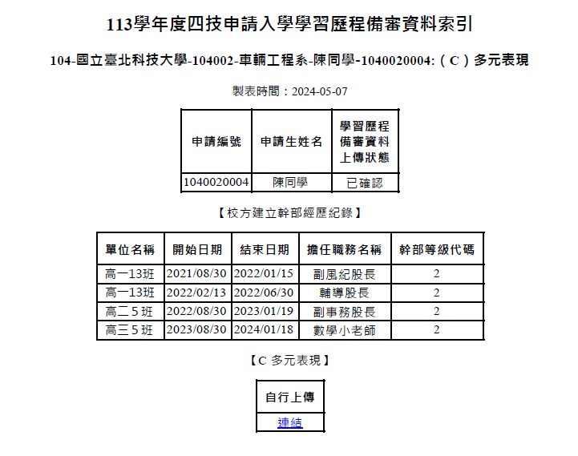
學習歷程備審資料打包檔
網頁式備審資料審查系統(聯合會版) #5
C.多元表現
未具有EP 申請生，自行上傳PDF
具有EP 申請生，勾選EP檔案
具有EP 申請生，自行上傳PDF

Slide 25
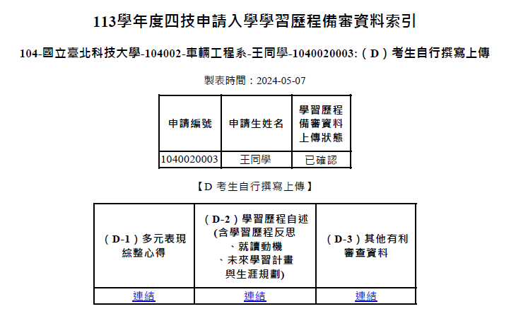
學習歷程備審資料打包檔
網頁式備審資料審查系統(聯合會版) #6
D.其他有利審查資料
未具有EP 申請生，自行上傳PDF
具有EP 申請生，勾選EP檔案
具有EP 申請生，自行上傳PDF

Slide 26
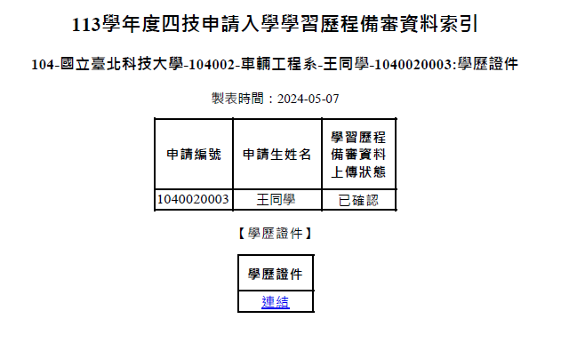
學習歷程備審資料打包檔
網頁式備審資料審查系統(聯合會版) #7
學歷證件
未具有EP 申請生，自行上傳PDF
具有EP 申請生，勾選EP檔案
具有EP 申請生，自行上傳PDF

Slide 27
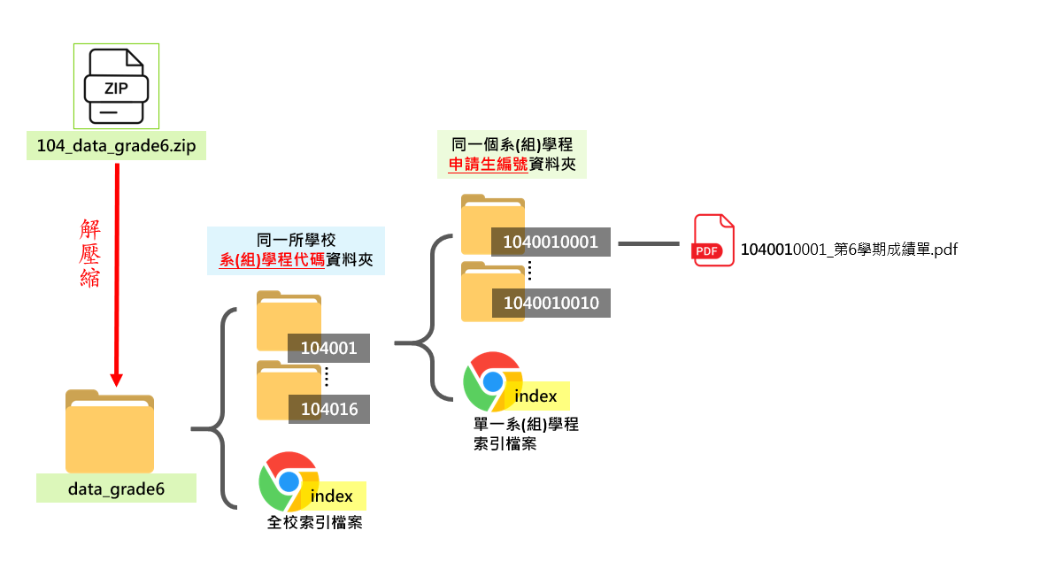
第六學期修課
紀錄打包檔
網頁式備審資料審查系統(聯合會版) #8

Slide 28
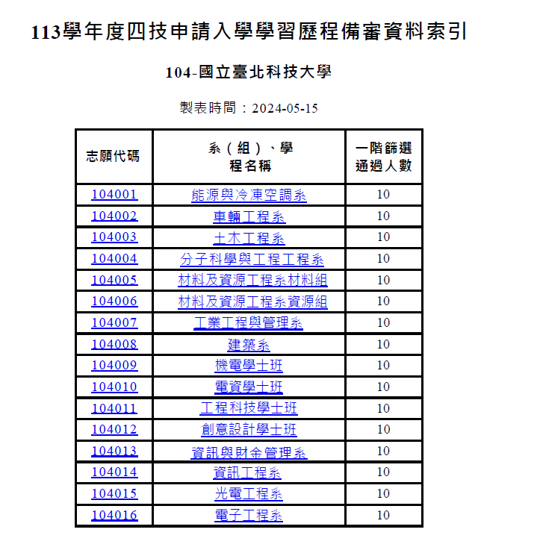
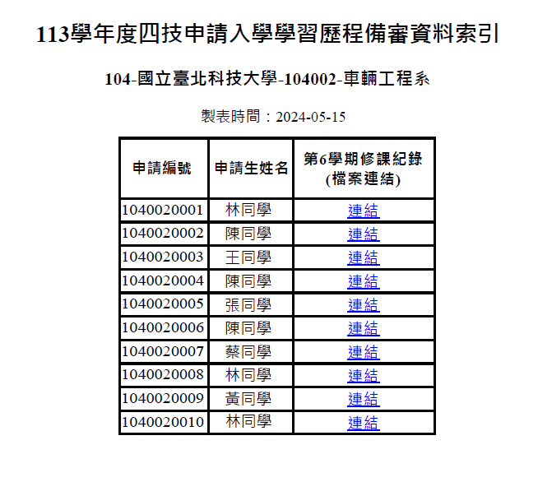
第六學期修課
紀錄打包檔
網頁式備審資料審查系統(聯合會版) #9
第六學期修課紀錄(應屆畢業生)
“全校”索引檔案(index)
“系”索引檔案(index)

Slide 29
3
四技申請
複試及報到登錄系統
操作說明

Slide 30
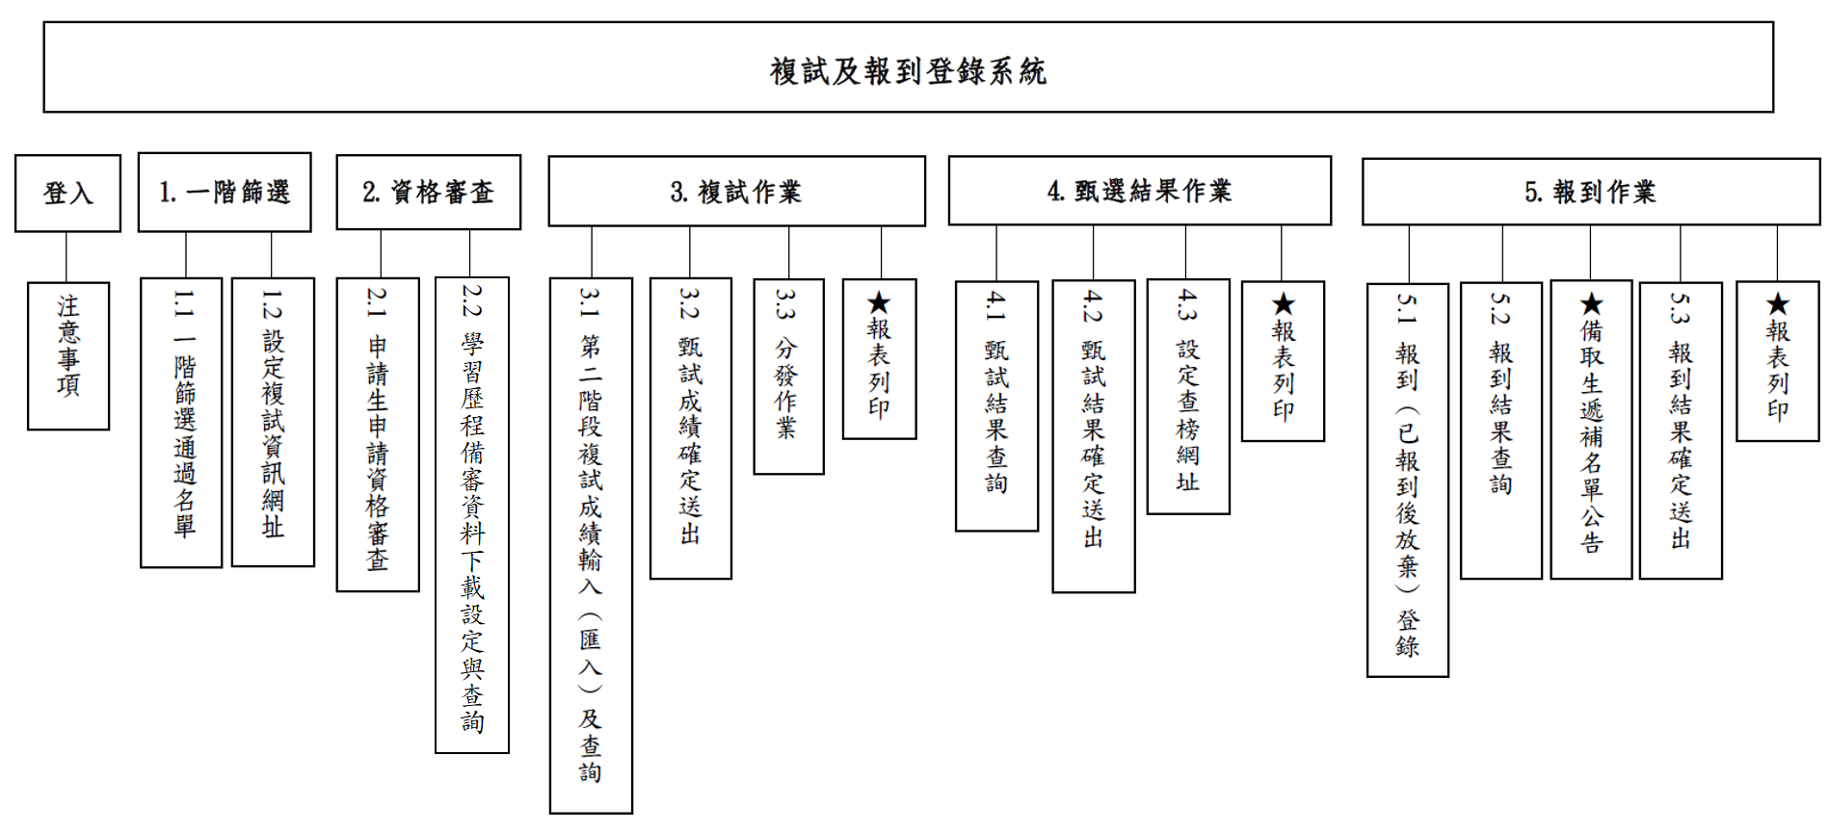
系統整體架構

Slide 31
系統登入畫面
若需要修改承辦人資料，
請至「委員學校基本資料維護系統」

Slide 32
1.一階篩選
步驟1.1 一階篩選通過名單下載
113.3.28(四)10:00起開放下載
全校通過一篩之申請生資料
(名單、申請生照片、統計表等)
搜尋
修改
匯出
依申請生搜尋
功能❶ | 修改申請生之電話、手機、地址
依系(組)、學程搜尋
功能❶ | 修改申請生之電話、手機、地址
功能❷ | 匯出該系(組)、學程之通過一篩申請生名單Excel

Slide 33
1.一階篩選
步驟1.1 一階篩選通過名單下載
功能介紹
輸入「申請編號」進行單筆搜尋
下拉選單選擇系(組)學程，搜尋該系所有通過一篩名單

Slide 34
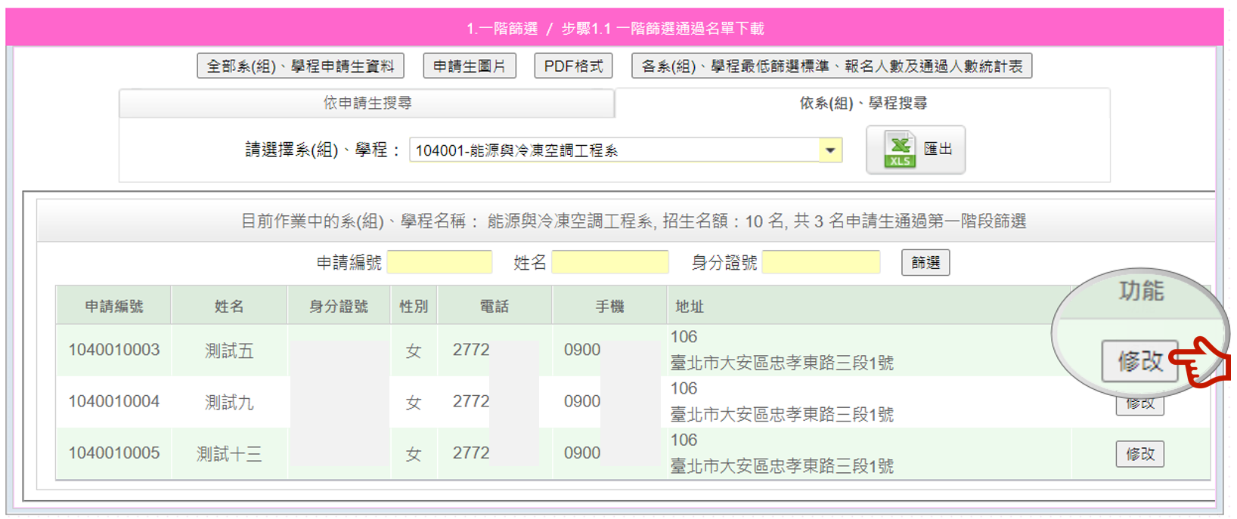
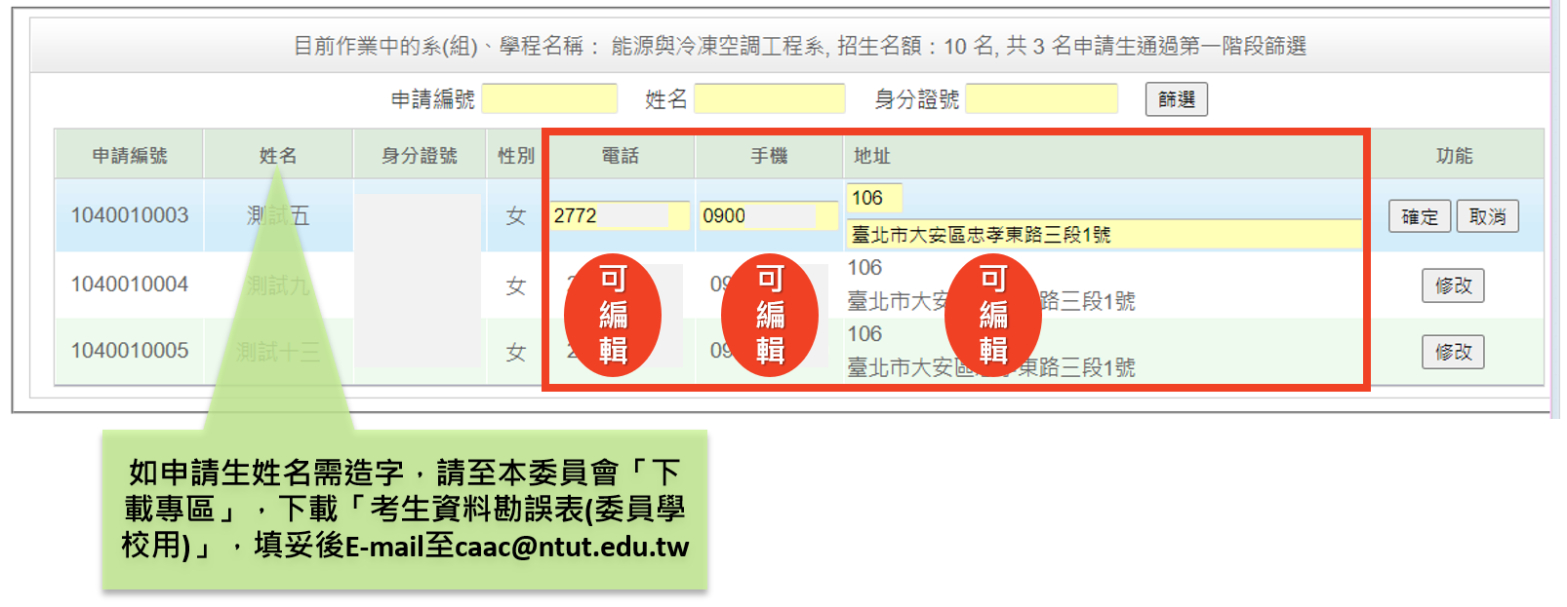
1.一階篩選
步驟1.1 一階篩選通過名單下載
功能介紹

Slide 35
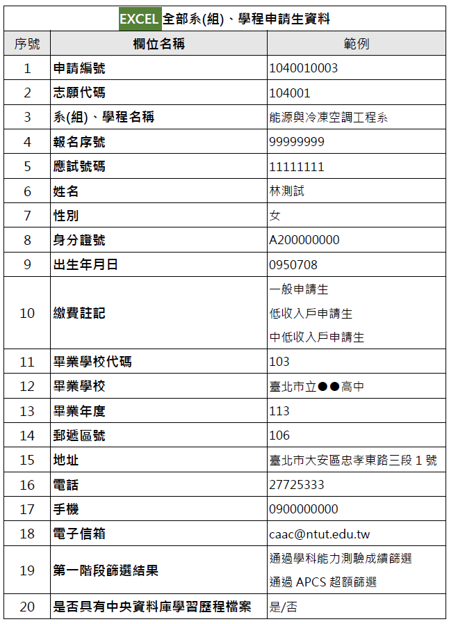
1.一階篩選
步驟1.1 一階篩選通過名單下載
檔案下載

Slide 36
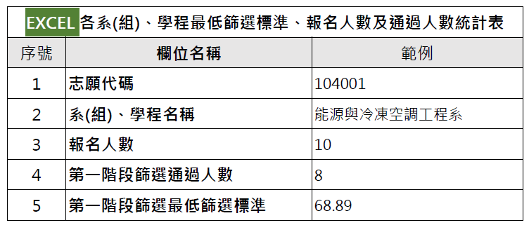
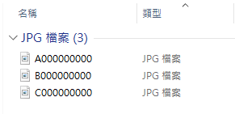
1.一階篩選
步驟1.1 一階篩選通過名單下載
檔案下載

Slide 37
1.一階篩選
步驟1.2 設定複試資訊網址
①請輸入完整的公告網址
②點選「儲存」
③點選「畫面預覽」
申請生查詢畫面
④請檢視「連結」是否可正常瀏覽

Slide 38
2.資格審查
步驟2.1申請生申請資格審查
搜尋
查看上傳確認狀態
勾選資格審查
匯出、匯入
全校通過一篩之申請生資料
(資格不符、資格符合、上傳狀態、各系統計表)
依申請生搜尋
功能❶ | 資格審查作業[方法1]： 勾選資格審查
功能❷ | 查看該名申請生之上傳確認狀態
依單一系(組)、學程搜尋
功能❶ | 資格審查作業[方法2]： 整批匯出、匯入單一系(組)、學程之資格審查結果
功能❷ | 查看單一系(組)、學程之申請生上傳確認狀態

Slide 39
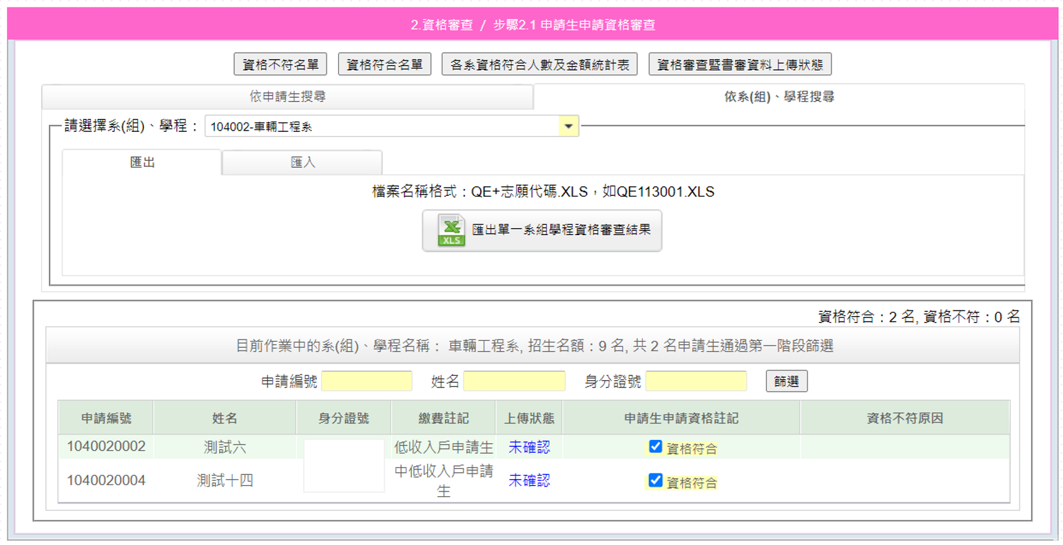
2.資格審查
步驟2.1申請生申請資格審查
功能介紹
申請生上傳期間－搜尋、查看
輸入「申請編號」進行單筆搜尋
搜尋單一系組學程
查看上傳確認狀態
已確認：申請生完成「上傳(勾選)」及「確認送出」
未確認：
申請生僅上傳(勾選)檔案，尚未確認送出
申請生尚未上傳(勾選)任何檔案

Slide 40
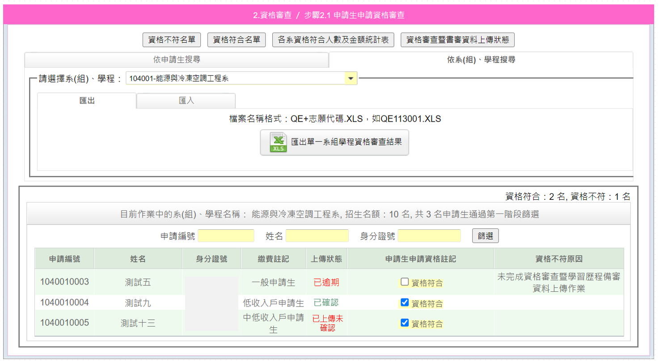
2.資格審查
步驟2.1申請生申請資格審查
功能介紹
上傳截止日後－搜尋、查看
輸入「申請編號」進行單筆搜尋
搜尋單一系組學程
已確認：截至上傳截止日前，申請生完成「上傳(勾選)學歷證件及備審資料」且「確認送出」
已上傳未確認：截至上傳截止日前，申請生僅「上傳(勾選)學歷證件及備審資料」，但未確認送出
已逾期：截至上傳截止日前，未上傳學歷證件或僅上傳備審資料但未上傳必繳之學歷證件
查看上傳確認狀態

Slide 41
2.資格審查
步驟2.1申請生申請資格審查
功能介紹
取回檔案後－進行資格審查
［方法１］單筆申請生勾選資格註記
新功能
上傳截止日後，上傳狀態為「已逾期」者，系統將其註記為「資格不符合」
上傳狀態為已確認、 已上傳未確認者，系統預設為「 資格符合」
請依申請生所上傳之學歷證件進行資格審查

Slide 42
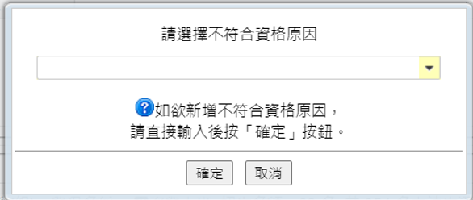
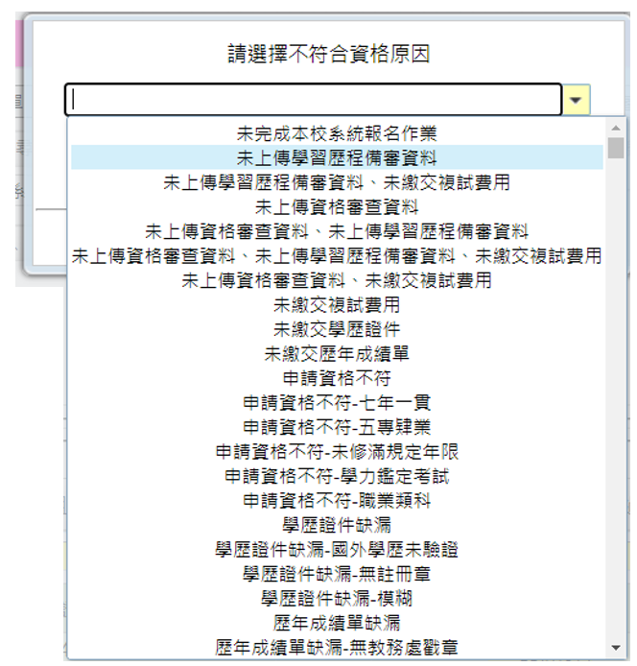
2.資格審查
步驟2.1申請生申請資格審查
功能介紹
取回檔案後－進行資格審查
［方法１］單筆申請生勾選資格註記
①如申請生資格不符合，
請將「資格符合」取消點選
②系統出現資格不符原因彈跳視窗
③下拉選單提供常用原因
如需新增不符原因，請直接在欄位內輸入

Slide 43
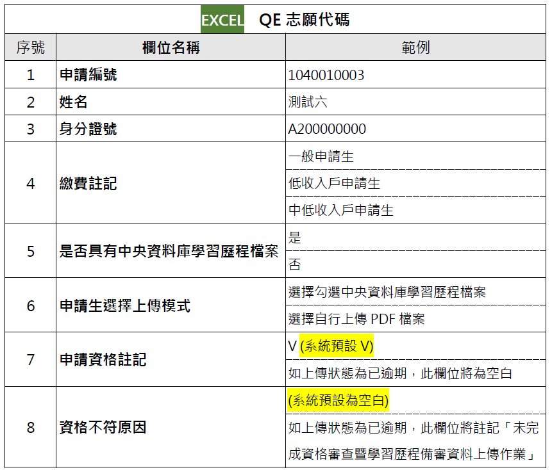
2.資格審查
步驟2.1申請生申請資格審查
功能介紹
取回檔案後－進行資格審查
［方法２］整批匯出、匯入單一系組學程資格審查結果
①請先「匯出」Excel
②請依申請生所傳學歷證件，進行資格註記、資格不符原因編輯

Slide 44
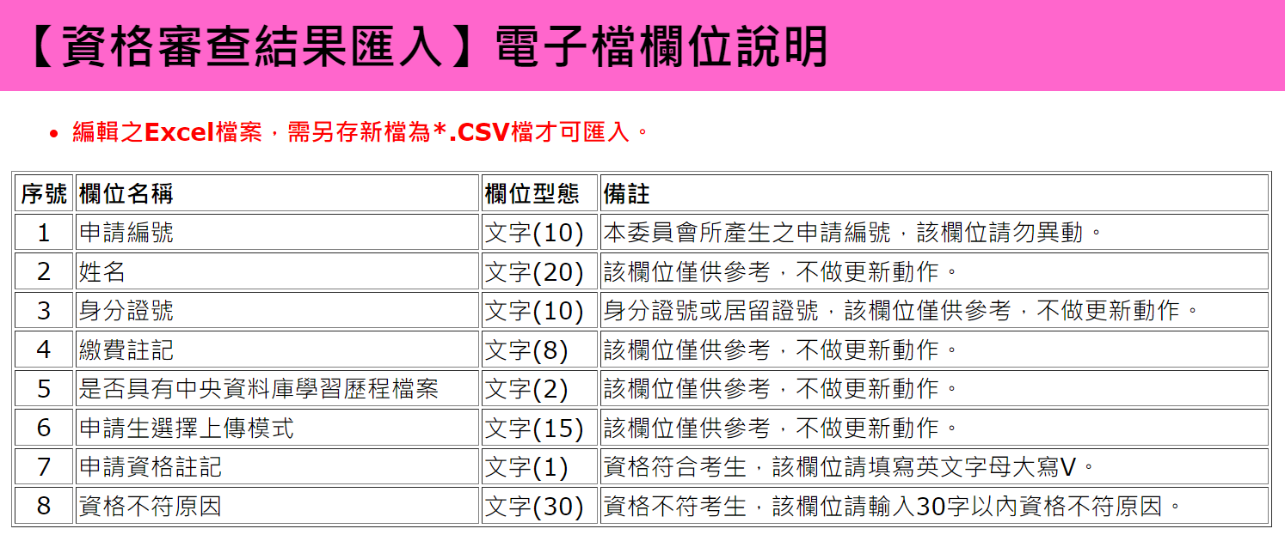
2.資格審查
步驟2.1申請生申請資格審查
功能介紹
取回檔案後－進行資格審查
［方法２］整批匯出、匯入單一系組學程資格審查結果
④請檢視匯入結果提示訊息
匯入成功，將出現：
③匯入編輯好之CSV檔案
匯入前，請注意：
檔名請勿變更
檔案格式須為.CSV

Slide 45
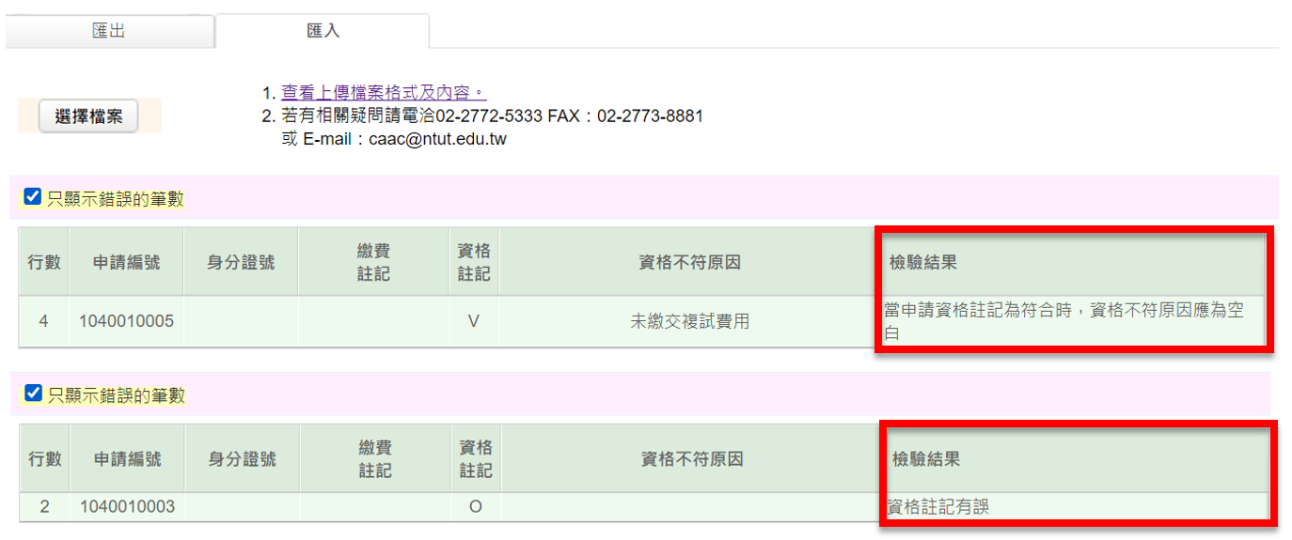
2.資格審查
步驟2.1申請生申請資格審查
功能介紹
取回檔案後－進行資格審查
［方法２］整批匯出、匯入單一系組學程資格審查結果
④請檢視匯入結果提示訊息
匯入失敗，將出現：
請依「檢驗結果」重新修改匯入檔案

Slide 46
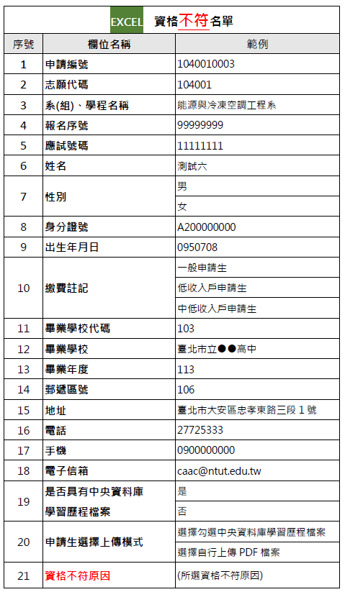
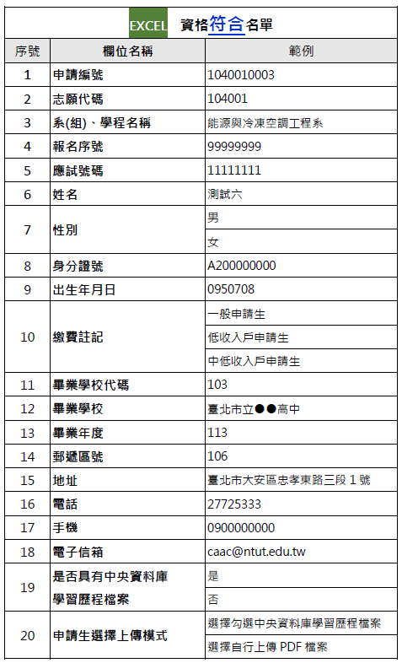
2.資格審查
步驟2.1申請生申請資格審查
檔案下載

Slide 47
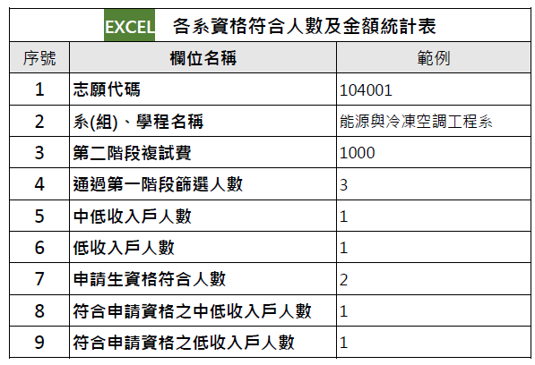
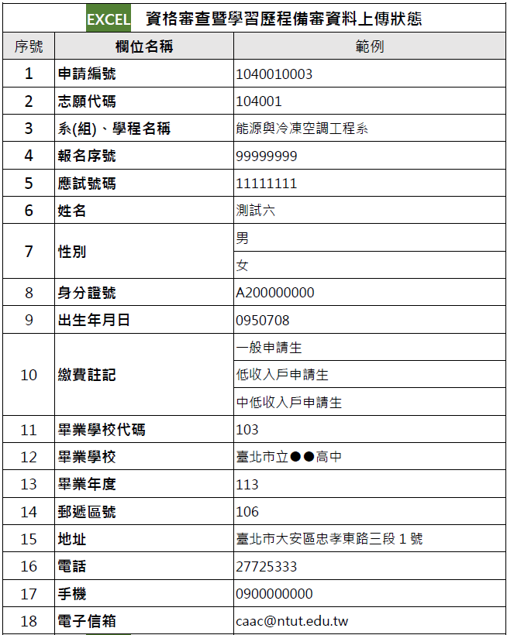
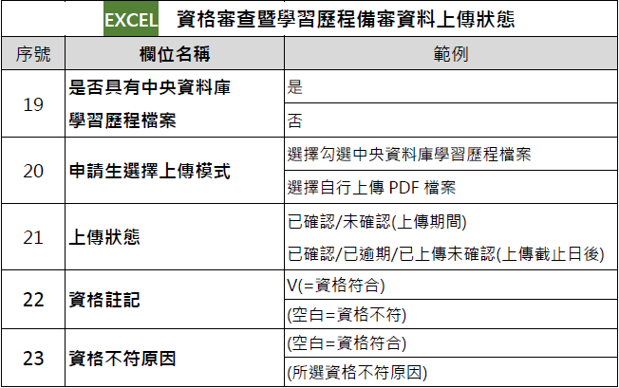
2.資格審查
步驟2.1申請生申請資格審查
檔案下載

Slide 48
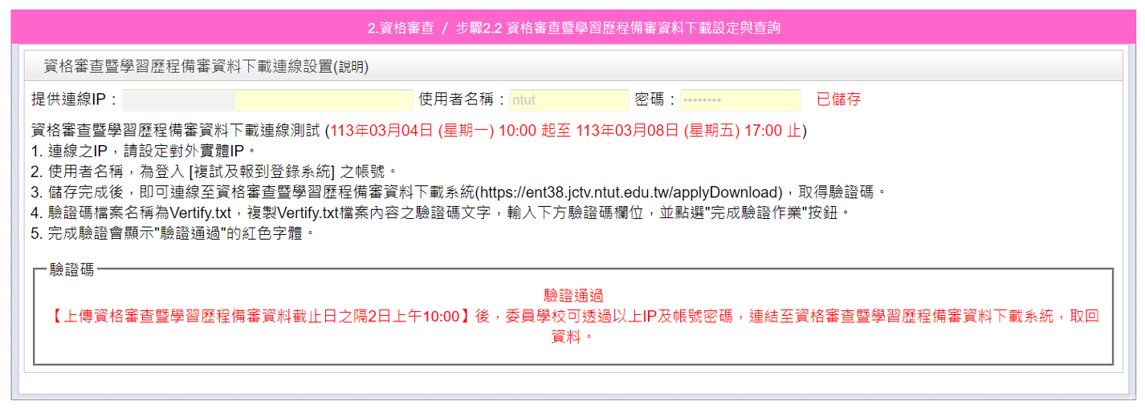
2.資格審查
步驟2.2資格審查暨學習歷程備審資料下載設定與查詢
上傳截止日後隔2天10:00起，請以步驟2.2所設定完成之
「連線IP」、
「使用者名稱(學校帳號)」、
「密碼」登入備審資料下載系統，取回資料。

Slide 49
3.複試作業
複試成績輸入重要事項
各複試項目成績，請輸入0-100之間的成績，最多輸入至小數點第2位
缺考者，請於本系統內勾選「☑缺考」
缺考情形：未參與到校複試項目、未繳交學習歷程備審資料
使用暨大評分系統者，請輸入「-1」
欲執行成績確認送出作業時(至步驟3.2頁面時)，系統將檢核是否有總成績相同且同分參酌順序皆相同者
如有上述情形，成績將無法確定送出，請重新作業
計算總成績時，過程皆不四捨五入
成績確定送出前，請務必再次檢視是否正確，一經送出後，即無法再行修改！

Slide 50
3.複試作業
步驟3.1第二階段複試成績輸入(匯入)及查詢
功能介紹
請先選擇系組學程
下方將出現3種成績輸入方式
單項複試項目修改/查詢
功能❶ | 依複試項目， 單筆輸入成績
功能❷ | 勾選☑缺考欄位
匯出、匯入全部複試項目成績
功能❶ | 匯出單一系組學程「所有」複試項目之Excel
功能❷ | 匯入單一系組學程「所有」複試項目之Excel
匯入學習歷程備審資料審查成績
功能❶ | 匯入暨大評分系統之學習歷程備審資料成績檔案

Slide 51
3.複試作業
步驟3.1第二階段複試成績輸入(匯入)及查詢
功能介紹
單項複試項目修改/查詢
①請選擇要輸入成績之複試項目
②請輸入成績
請輸入0~100之間的數字
小數點至多第2位
申請生未參加複試，請勾選缺考

Slide 52
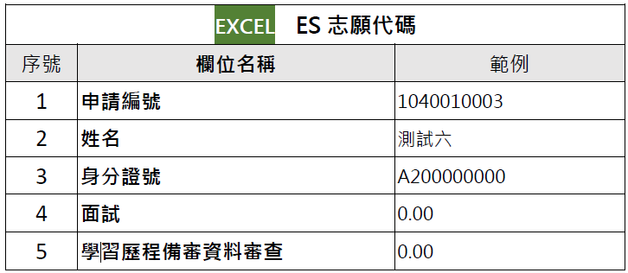
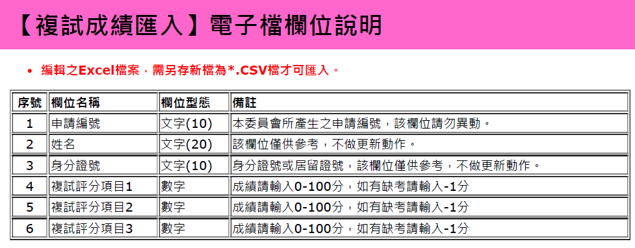
3.複試作業
步驟3.1第二階段複試成績輸入(匯入)及查詢
功能介紹
匯出、匯入全部複試項目成績
①請先「匯出」Excel
②請編輯“所有”複試項目之成績（不得為空白）
③匯入編輯好之CSV檔案
匯入前，請注意：
檔名請勿變更
檔案格式須為.CSV

Slide 53
3.複試作業
步驟3.1第二階段複試成績輸入(匯入)及查詢
功能介紹
匯出、匯入全部複試項目成績
④請檢視匯入結果提示訊息
匯入成功，將出現：
匯入失敗，將出現：
請依「檢驗結果」重新修改匯入檔案

Slide 54
3.複試作業
步驟3.1第二階段複試成績輸入(匯入)及查詢
功能介紹
匯入學習歷程備審資料審查成績
使用暨大評分輔助系統者，請由系統匯出成績電子檔(Excel)，
檔名無需變更（志願代碼APPLY），另存新檔成CSV檔後，即可匯入本系統
匯入前，請注意：
檔名請勿變更
檔案格式須為.CSV
如為使用暨大評分輔助系統且有其他複試項目者，可先在【匯入學習歷程備審資料審查成績】 匯入備審資料成績後，再至【匯出】匯出所有複試項目EXCEL。編輯完其他複試項目成績後，再進行【匯入】。

Slide 55
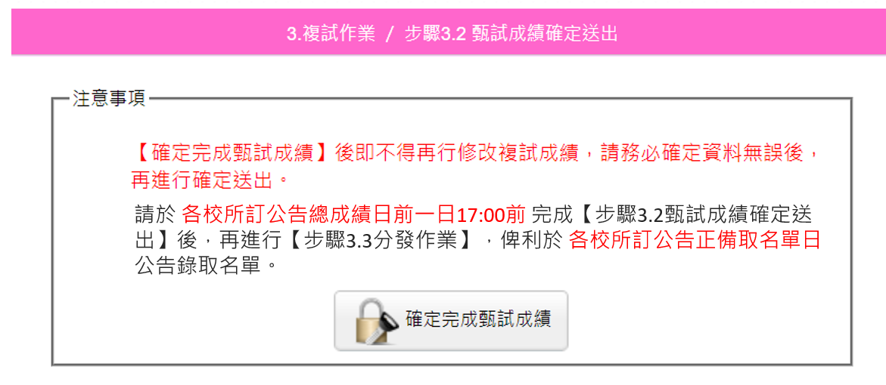
3.複試作業
步驟3.2甄試成績確定送出
請務必於各校公告總成績前一日17:00前，
完成確定送出作業，以俾成績公告。
確定送出後，即不得再行修改！

Slide 56
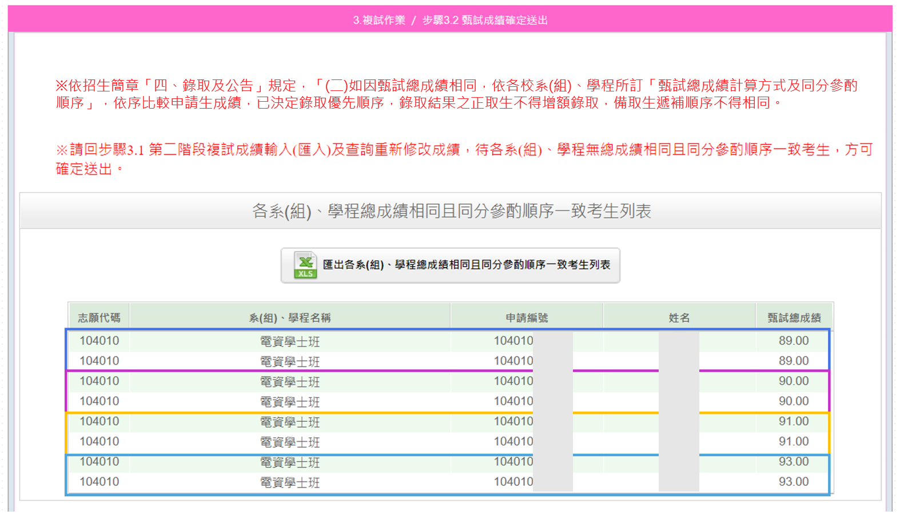
3.複試作業
步驟3.2甄試成績確定送出
進入【步驟3.2】頁面時， 如有「總成績相同」且「同分參酌順序相同」之情形，系統將無法確定送出，畫面將顯示上述申請生列表，請下載EXCEL後，再回步驟3.1重新作業。
可下載

Slide 57
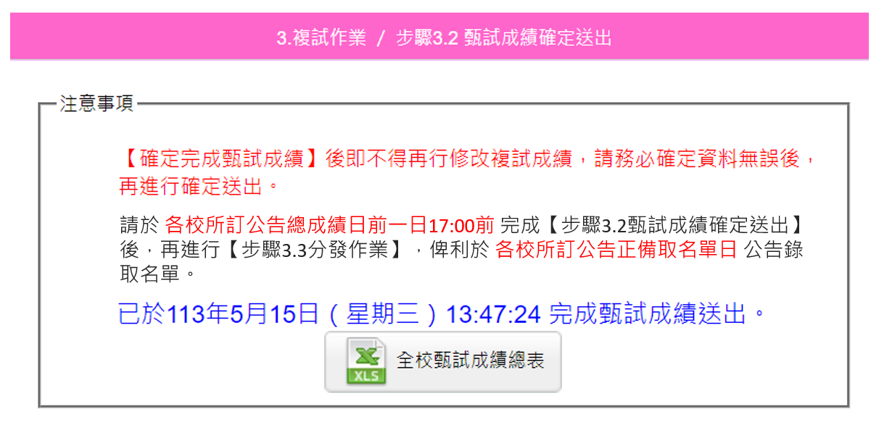
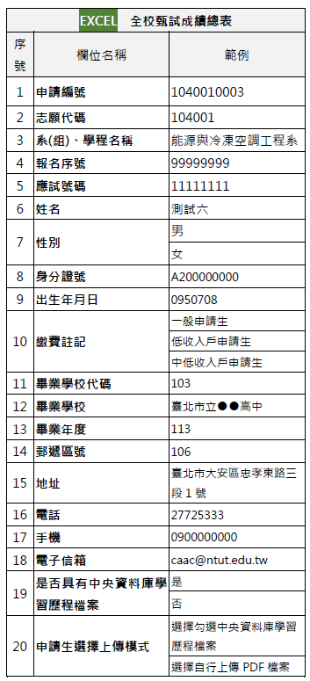
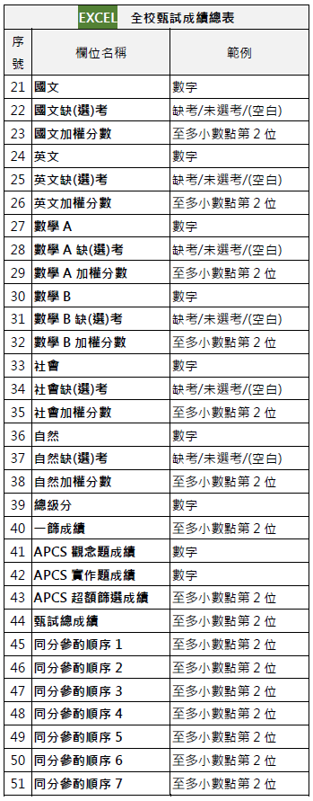
3.複試作業
步驟3.2甄試成績確定送出
檔案下載
成績確定送出後，
各校可下載「全校甄試成績總表」，作為分發錄取會議使用

Slide 58
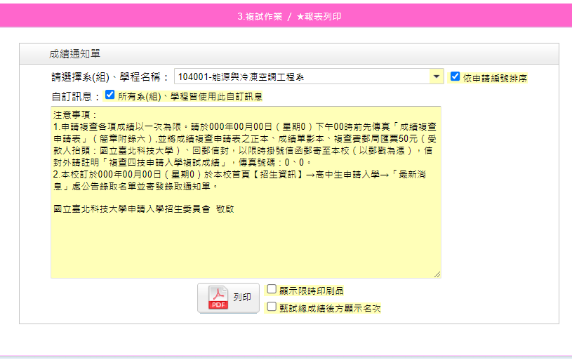
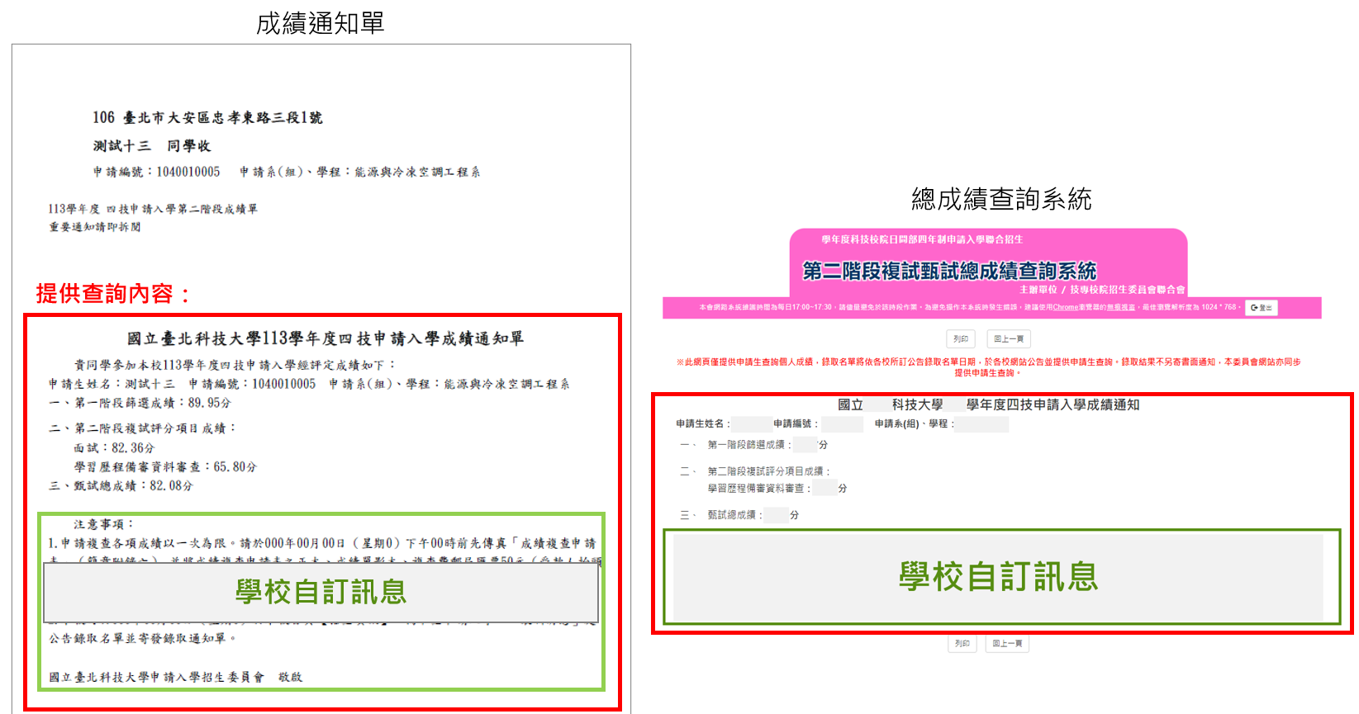
3.複試作業
步驟3 ★報表列印
成績確定送出後，請務必於總成績公告前一日17:00前，完成「自訂訊息」編輯並點選列印按鈕，讓系統更新、儲存最新內容。
請各校於所訂成績公告日，於各校官網公告成績相關資訊。
本委員會亦提供「甄試總成績查詢系統」，於各校所訂成績公告日當日10:00起開放申請生查詢「成績通知單」內容。

Slide 59
3.複試作業
步驟3.3 分發作業
①請先選擇「系(組)學程」
③請點選「進行分發」按鈕
②請輸入錄取標準
④下方將出現分發結果
如錄取標準輸入「0」，
系統將按「甄試總成績」及「招生名額」，依序排名正取、備取

Slide 60
3.複試作業
步驟3.3 分發作業
甄試總成績達錄取標準，
在該系組學程招生名額內者，為「正取」；在該系組學程招生名額外者，為「備取」
錄取標準83分
甄試總成績未達錄取標準者，或有一複試項目為0分或缺考者，為「未錄取」
【步驟4.2甄審結果確定送出】前，皆可至此頁面重新輸入錄取標準進行分發
※所有系組學程，皆必須進行分發作業※

Slide 61
4.甄試結果作業
步驟4.1甄試結果查詢
所有系組學程完成【步驟3.3分發作業】後，請至【步驟4.1】進行查詢、檢視
如查詢結果「錄取狀態」、「名次」為空白，表示尚未完成【步驟3.3】，請重新作業

Slide 62
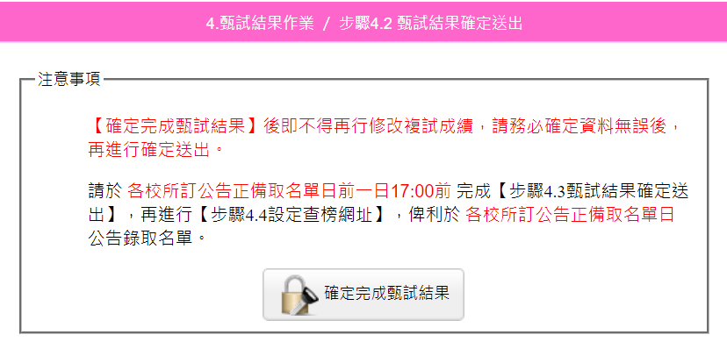
4.甄試結果作業
步驟4.2甄試結果確定送出
請務必於各校公告正備取名單前一日17:00前，
完成確定送出作業，以俾名單公告。
確定送出後，即不得再行修改！

Slide 63
4.甄試結果作業
步驟4.3設定查榜網址
甄試結果確定送出後，請務必於公告錄取名單前一日17:00前，完成設定查榜網址。
請各校於所訂公告錄取名單日，於各校官網公告榜單。
本委員會提供「第二階段複試榜單連結」網頁，於各校所訂公告日當日開放申請生查詢各校榜單連結。
①請輸入完整的公告網址
③點選「畫面預覽」
②點選「儲存」
申請生實際查詢畫面

Slide 64
4.甄試結果作業
步驟4.3 ★報表列印
檔案下載
請各校於所訂公告錄取名單日，於各校官網公告榜單。
如要另外寄送紙本，可使用【步驟4.3】功能編輯、列印「錄取通知單」。

Slide 65
4.甄試結果作業
步驟4.3 ★報表列印
檔案下載
完成確定送出後，可至此下載各系組學程之甄試結果(錄取結果、名次)

Slide 66
4.甄試結果作業
步驟4.3 ★報表列印
檔案下載
完成確定送出後，系統產出【全校】甄試結果公告(html)， 供各校公告網頁使用
如使用各校自訂格式公告者，請注意公告考生資料時，須依循個人資料保護法，進行相關資料遮蔽
請於各校所訂公告日當日，於各校網頁公告甄試結果(正備取生名單)

Slide 67
5.報到作業
步驟5.1報到(已報到後放棄)登錄
大學申請入學招生分發錄取生同時為各校錄取生名單
報到情形
「未報到」(系統預設)
「已報到」
「自願放棄」
「已報到後放棄」
已報到其他校系(組)學程
如申請生已在其他校系完成報到，此處將顯示已報到之校系及日期
“修改”功能
功能❶ | 勾選”已報到”
功能❷ | 勾選”自願放棄“
功能❸ | 勾選”已報到後放棄“

Slide 68
5.報到作業
步驟5.1報到(已報到後放棄)登錄
功能介紹
❶勾選”已報到”
確認申請生於規定時間內，已完成報到程序，請將其報到情形勾選為「已報到」
①請點選「修改」
②請點選「已報到」
③請點選「確定」按鈕

Slide 69
5.報到作業
步驟5.1報到(已報到後放棄)登錄
功能介紹
❷勾選”自願放棄”
如收到尚未報到申請生所填之聲明放棄切結書，請將其報到情形勾選為「自願放棄」
①請點選「修改」
②請點選「自願放棄」
③請點選「確定」按鈕
請注意!!!點選「自願放棄」後，即無法再變更報到狀態

Slide 70
5.報到作業
步驟5.1報到(已報到後放棄)登錄
功能介紹
❸勾選”已報到後放棄”
如收到已報到申請生所填之聲明放棄切結書，請將其報到情形勾選為「已報到後放棄」
①請點選「修改」
②請點選「已報到後放棄」
③請點選「確定」按鈕
請注意!!!點選「已報到後放棄」後，即無法再變更報到狀態

Slide 71
5.報到作業
步驟5.2報到結果查詢
檔案下載
可下載單一系(組)學程報到結果EXCEL
可依「錄取方式」或「報到情形」篩選

Slide 72
5.報到作業
步驟5 ★備取生遞補名單公告
功能介紹
無論是否有備取生遞補，請務必於各梯次開始前，完成設定遞補公告連結，供申請生查詢。(如所有梯次公告網址相同，可一次將1~7梯次公告網址設定完成)
①請先選擇「梯次」
②請輸入完整的公告網址
③請點選「儲存」按鈕
④點選「畫面預覽」
申請生實際查詢畫面

Slide 73
5.報到作業
步驟5 ★備取生遞補名單公告
功能介紹
系統可產出【全校】「遞補名單公告PDF」，供各校公告使用
如使用各校自訂格式公告者，請注意公告考生資料時，須依循個人資料保護法，進行相關資料遮蔽
無論是否有備取生遞補，皆須於各校網站公告遞補資訊。
例：第3梯次暫無備取遞補名單
①請先選擇「梯次」
④點選「列印PDF」
②請選擇系組學程
③請勾選要進行備取遞補之申請生

Slide 74
5.報到作業
步驟5.3報到結果確定送出
請務必於各校於113年6月17(一)12:00前，
完成確定送出作業。
確定送出後，即不得再行修改！

Slide 75
5.報到作業
步驟5 ★報表列印
113年6月17日(一)12:00前
請將核章後之【報到人數一覽表】傳真至本委員會。
核章
核章
核章

Slide 76
5.報到作業
步驟5 ★報表列印
113年6月17日(一)17:00前
請將核章後之【報到人數一覽表】及【報到名單】正本寄回本委員會。
核章
核章
核章
核章
核章
核章

Slide 77
113學年度四技申請入學
簡報結束
敬請指教
https://www.jctv.ntut.edu.tw/caac/

